Slide 1
Lavorare nel web: unibo.it
Bologna, 15 giugno 2016

Slide 2
L’Università di Bologna
I numeri:
84.744 studenti
33 Dipartimenti dell’Università di Bologna.
11 Scuole dell’Università di Bologna
4 Campus
209: Corsi di Laurea
43: Corsi di Dottorato di ricerca 37 scuole di specializzazione
65 master
5.853 docenti e personale tecnico-amministrativo
Lavorare nel web: unibo.it Bologna, 15 giugno 2016
Notes:
2

Slide 3
L’organizzazione del web

Slide 4
Il web di unibo – Sistema federato di siti
Il web di unibo consiste in un sistema federato di siti che condividono:
Stesso Content management system
servizi comuni (es. Rubrica, motore di ricerca)
Modelli di sito
Identità grafica
Progettazione che garantisca accessibilità e usabilità dei siti
Linee guida e manuali
Formazione e supporto

Slide 5
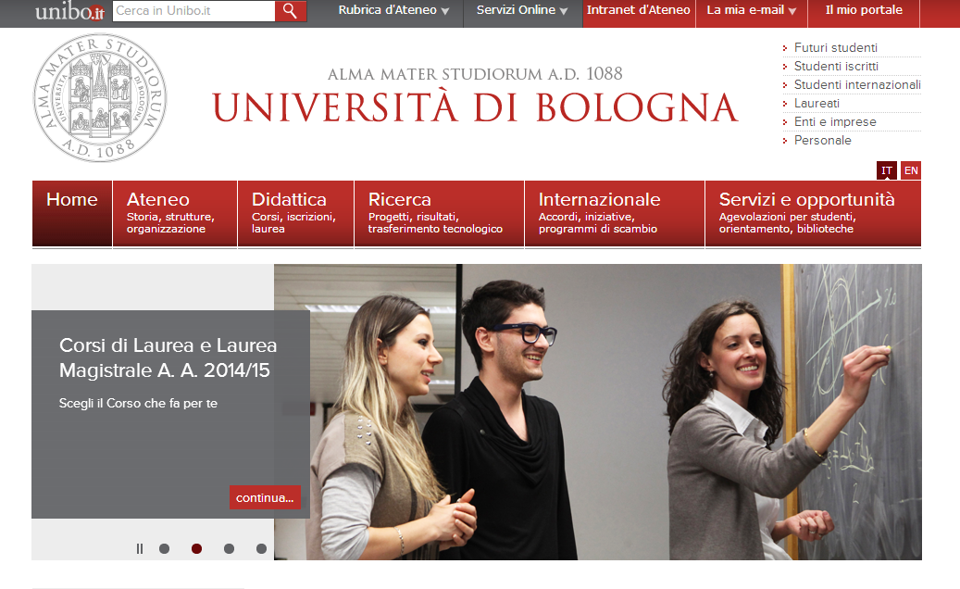
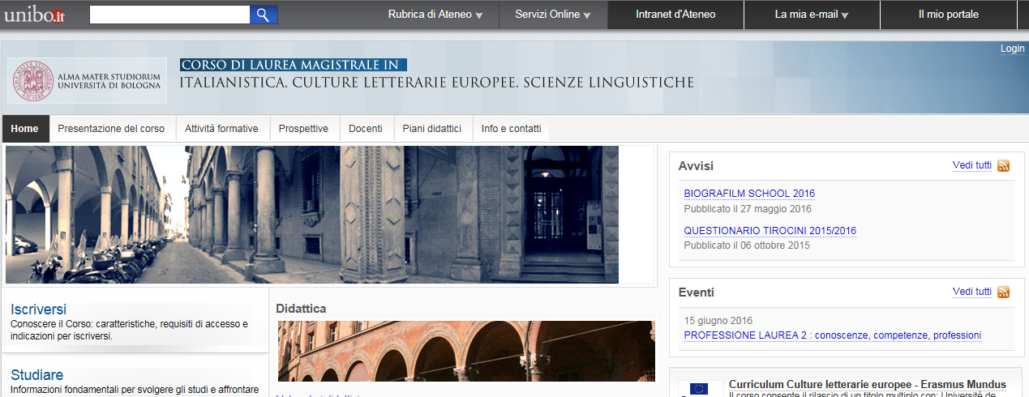
Il web di unibo

Slide 6
Il web di unibo – Modelli e regole comuni
Modelli…
Pagine
Sito
Redazione
Referente web
autore
autore
autore
Linee Guida:
Usabilità
Accessibilità
Grafica
Metodologie per:
creare o migrare un sito
Implementare un nuovo servizio
Mappare i contenuti
Realizzare un piano di fattibilità
Regole:
Redazionali
Organizzative
Social

Slide 7
Un progetto web: gli attori
Web architect definisce la struttura
dei contenuti
del sito
Web designer progetta la navigazione e la grafica
Web developer sviluppa il sito
Web architect, web designer, e web developer lavorano con lo stesso obiettivo: creare un sito usabile, accessibile e gradevole in funzione degli utenti (User-centered design)

Slide 8
Fasi di progetto
Analisi
Progettazione
Sviluppo
Test
Contenuti

Slide 9
Attività di progetto: Analisi
Analisi
Benchmarking competitor best practice
Mappatura dei contenuti
Interviste/Focus con utenti finali studenti, personale, docenti…
Progettazione
Sviluppo
Test
Contenuti

Slide 10
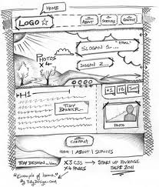
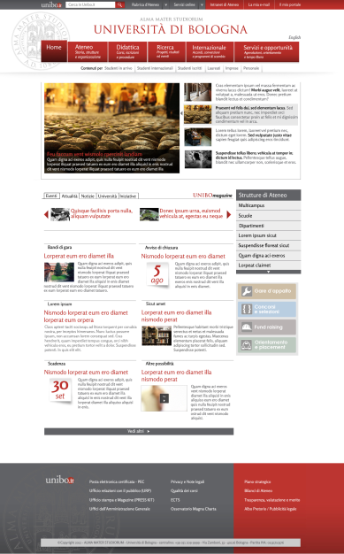
Attività di progetto: Progettazione
Analysis
Architettura informativa (Card Sorting)
Disegno della navigazione
Disegno delle interfacce
Formalizzazione del documento
di specifiche per gli sviluppatori
Progettazione
Sviluppo
Test
Contenuti

Slide 11
Milestone: approvazione del committente
Architettura delle informazioni
Layout grafico
Data messa online

Slide 12
Attività di progetto: Sviluppo
Analisi
Creazione del sito sulla base del documento
di specifiche
Design
Sviluppo
Test
Contenuti

Slide 13
Attività di progetto: Test
Analisi
Check: funziona tutto? Il sito è accessibile e navigabile sui diversi browser e dispositivi ?
Design
Sviluppo
Test
Contenuti

Slide 14
Project activities: Contents
Analisi
Popolamento del sito con contenuti
Design
Develop
Test
Contenuti

Slide 15
Gli attrezzi del mestiere
Sapersi interfacciare con professionalità di ambiti diversi
Redigere reportistica chiara e dettagliata
Pianificazione delle attività (attività, tempi, risorse, milestone)
Essere aggiornati sulle nuove opportunità del web
Monitorare scenario in cui si opera (competitor, best practice, normative)
Saper scrivere adattando il registro all’utente e al contesto
Motivare le proprie scelte con informazioni di supporto (risultati di interviste, focus group, analisi statistiche)

Slide 16
Alcuni siti di riferimento
Associazione internazionale per le professionalità del web
http://www.iwa.it/
Agenzia per l’Italia Digitale http://www.agid.gov.it/ (Codice per la PA Digitale)
.it – linee guida di design per i siti web della PA - http://design.italia.it/(Protocollo eGLU)
Legge Stanca – Accessibilità dei siti web della PA http://www.camera.it/parlam/leggi/04004l.htm http://www.agid.gov.it/agenda-digitale/pubblica-amministrazione/accessibilita/normativa
Linee guida per i siti web della PA
http://archivio.digitpa.gov.it/sites/default/files//linee_guida_siti_web_delle_pa_2011.pdf
Vademecum - Pubblica amministrazione e social media
http://www.formez.it/notizie/online-il-vademecum-pubblica-amministrazione-e-social-media.html
Società Italiana di Architettura dell’Informazione
http://www.architecta.it/

Slide 17
Grazie per l’attenzione.
Silvia Matteucci
Responsabile Settore Portale di Ateneo
silvia.matteucci@unibo.it

